Slide 1
GEHTS ?
$$∆_{R}G= ∆_{R}H−T∙ ∆_{R}S$$
Gedanken und Experimente zur Entropie
Zentralkurs 2026
Markus T. Müller, Dr. sc. nat. ETH
Kantonsschule Frauenfeld

Slide 2
1. Hauptsatz der Thermodynamik
Der Erste Hauptsatz der Thermodynamik beschreibt die Energieerhaltung in thermodynamischen Systemen:
die Energie eines abgeschlossenen Systems ist konstant.
    Es lassen sich Energiebilanzen bilden.
In einem geschlossenen System ist die Summe der inneren und äusseren Energie die Summe der am System verrichteten oder dem System entnommenen Arbeit und Wärme.
Im offenen System müssen zusätzlich Volumenarbeit und mit Massenströmen zu- oder abgeführte Energien betrachtet werden.
Bei stationären Prozessen und Kreisprozessen wird die Energiebilanz vereinfacht, da es keine zeitliche Änderung der Zustandsgrössen gibt.
Quelle: Wikipedia

Slide 3
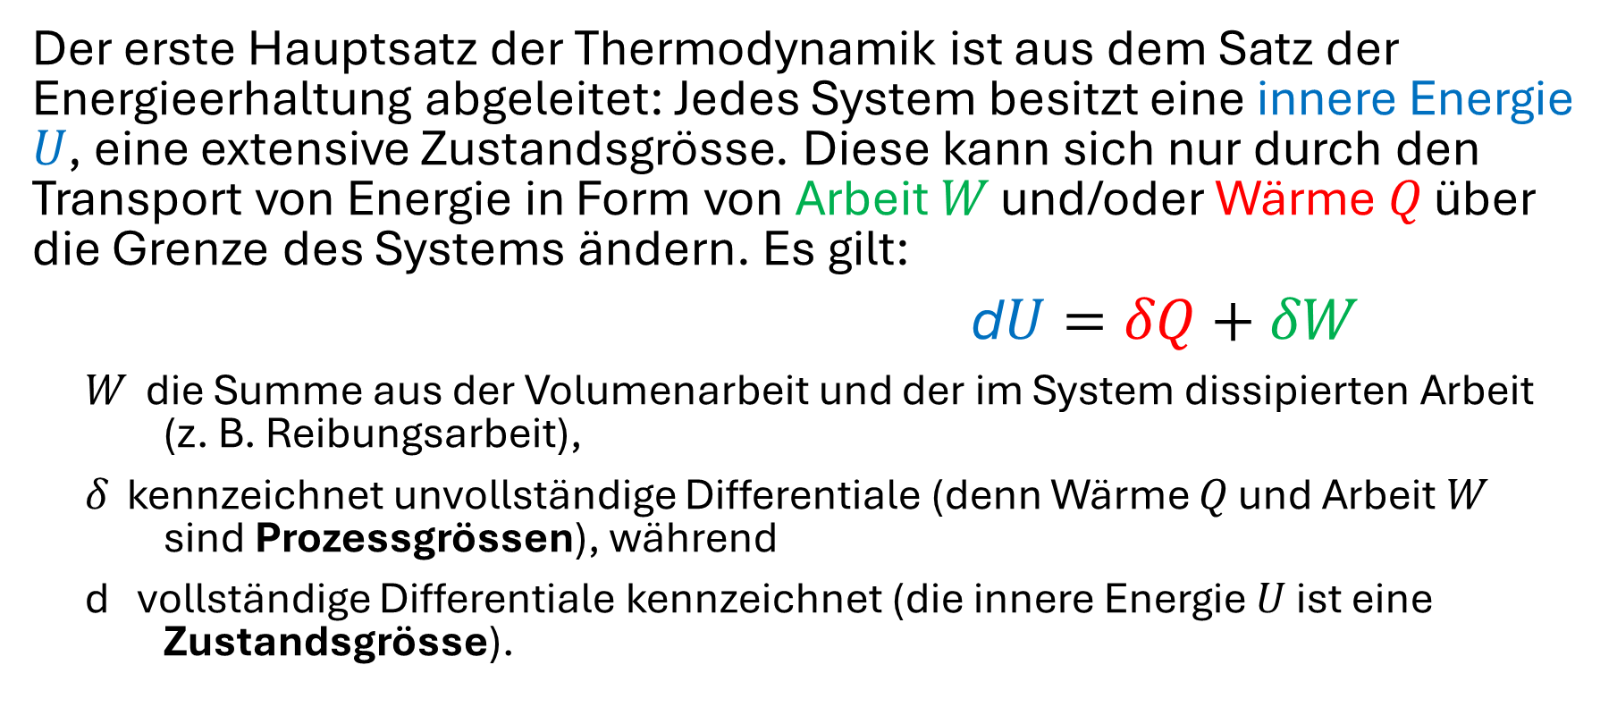
Innere Energie U
Der erste Hauptsatz der Thermodynamik ist aus dem Satz der Energieerhaltung abgeleitet: Jedes System besitzt eine innere Energie 𝑈, eine extensive Zustandsgrösse. Diese kann sich nur durch den Transport von Energie in Form von Arbeit 𝑊 und/oder Wärme 𝑄 über die Grenze des Systems ändern. Es gilt:
d$U=δQ+δW$
𝑊 die Summe aus der Volumenarbeit und der im System dissipierten Arbeit (z. B. Reibungsarbeit),
𝛿 kennzeichnet unvollständige Differentiale (denn Wärme 𝑄 und Arbeit 𝑊 sind Prozessgrössen), während
d vollständige Differentiale kennzeichnet (die innere Energie 𝑈 ist eine Zustandsgrösse).

Slide 4
2. Hauptsatz der Thermodynamik
Der Zweite Hauptsatz der Thermodynamik besagt, dass Wärme zwischen zwei makroskopischen Systemen stets spontan – also ohne äusseren Antrieb – vom wärmeren zum kälteren System fliesst, aber nicht umgekehrt. → Exp. 1
Er wurde von Rudolf Clausius 1850 formuliert^{[1]} und ist nicht axiomatisch bewiesen.
Aus dem zweiten Hauptsatz der Thermodynamik lassen sich Aussagen über die Richtung von Prozessen und das Prinzip der Irreversibilität ableiten. In mikroskopischen Systemen gilt dies nur eingeschränkt.^{[2]} → Exp. 2
Aus dem Zweiten Hauptsatz lassen sich die Definition der thermodyna-mischen Temperatur und dabei zugleich die Zustandsgrösse der Entropie herleiten.^{[3]}
Quelle: Wikipedia

Slide 5
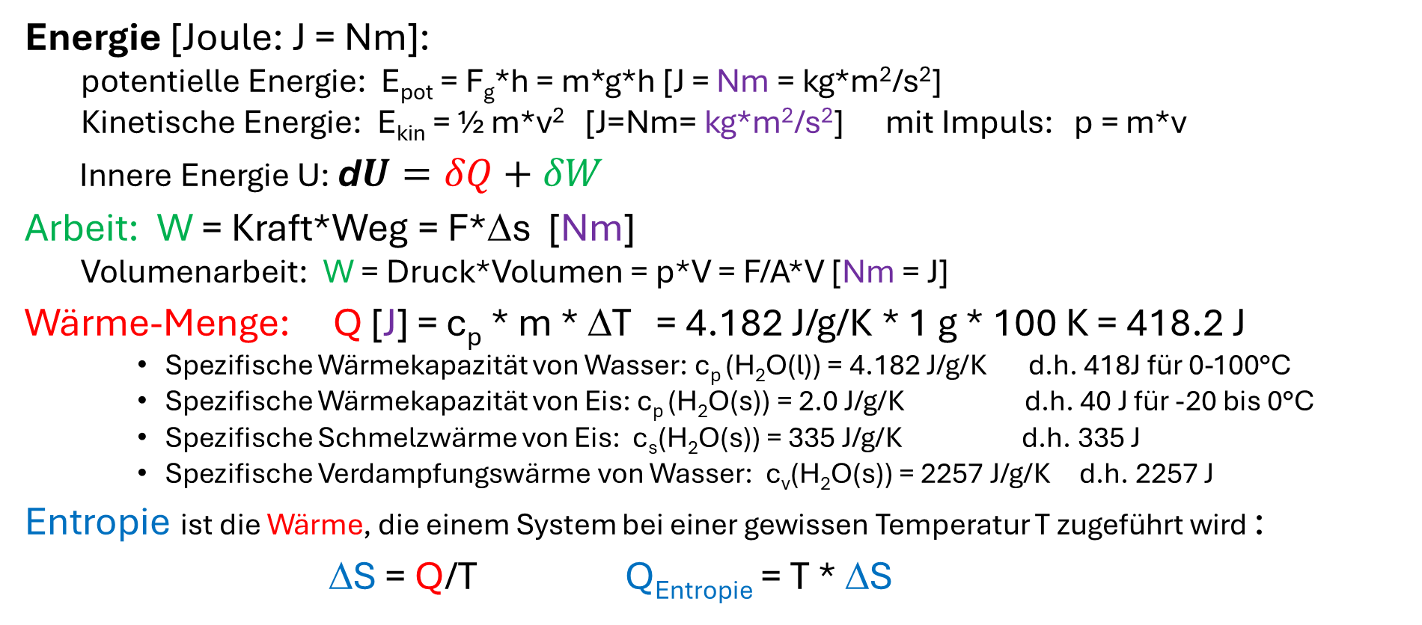
Energie – Arbeit – Wärme
Energie [Joule: J = Nm]:
  potentielle Energie: E_{pot} = F_{g}*h = m*g*h [J = Nm = kg*m²/s²]
  Kinetische Energie: E_{kin} = ½ m*v² [J=Nm= kg*m²/s²] mit Impuls: p = m*v
Innere Energie U: d$U=δQ+δW$
Arbeit: W = Kraft*Weg = F*Δs [Nm]
  Volumenarbeit: W = Druck*Volumen = p*V = F/A*V [Nm = J]
Wärme-Menge: Q [J] = c_{p} * m * ΔT = 4.182 J/g/K * 1 g * 100 K = 418.2 J
    Spezifische Wärmekapazität von Wasser: c_{p} (H₂O(l)) = 4.182 J/g/K d.h. 418J für 0-100°C
    Spezifische Wärmekapazität von Eis: c_{p} (H₂O(s)) = 2.0 J/g/K d.h. 40 J für -20 bis 0°C
    Spezifische Schmelzwärme von Eis: c_{s}(H₂O(s)) = 335 J/g/K d.h. 335 J
    Spezifische Verdampfungswärme von Wasser: c_{v}(H₂O(s)) = 2257 J/g/K d.h. 2257 J
Entropie ist die Wärme, die einem System bei einer gewissen Temperatur T zugeführt wird :
ΔS = Q/T Q_{Entropie} = T * ΔS

Slide 6
Woher kommt das Minus? Etwas vereinfacht ………
Arbeit = Reaktions-Enthalpie minus Entropie Verluste
ΔW = ΔH - Q_{Entropie} = ΔH - T * ΔS
Gibbs-Helmholtz-Gleichung
ΔG = ΔH - T * ΔS
Die Gibbs’sche freie Energie kann als der nutzbare Teil der Energie, die bei einer Reaktion frei wird, resp. die eine Reaktion antreibt, verstanden werden.
Diese Energie kann nun aus dem ΔH oder dem ΔS stammen.
Fokus heute: Einfluss der Entropie ΔS auf das ΔG

Slide 7
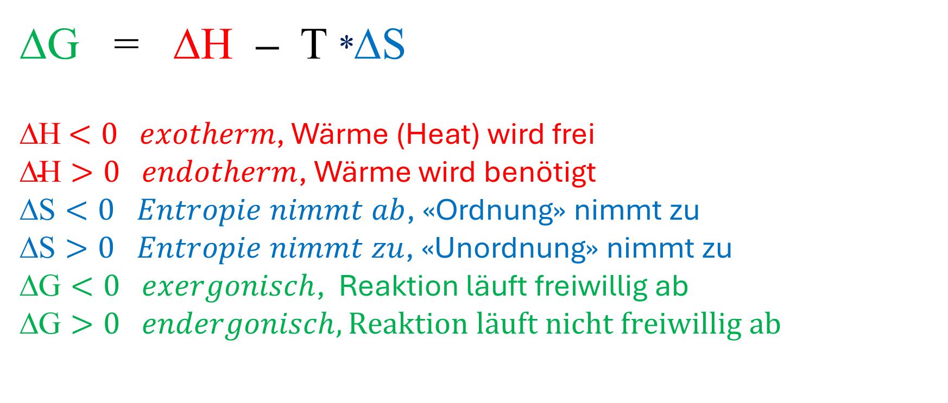
Gibbs’sche freie Energie Enthalpie Entropie
$\text{D}\text{G} \text{=}$ ΔH – T *$\text{D}\text{S}$
ΔH $<0 exotherm$, Wärme (Heat) wird frei
$\text{D}\text{H}>0 endotherm$, Wärme wird benötigt
$\text{D}\text{S}<0 Entropie nimmt ab$, «Ordnung» nimmt zu
$\text{D}\text{S}>0 Entropie nimmt zu$, «Unordnung» nimmt zu
$\text{D}\text{G}<0 exergonisch$, Reaktion läuft freiwillig ab
$$\text{D}\text{G}>0 endergonisch, Reaktion läuft nicht freiwillig ab$$

Slide 8
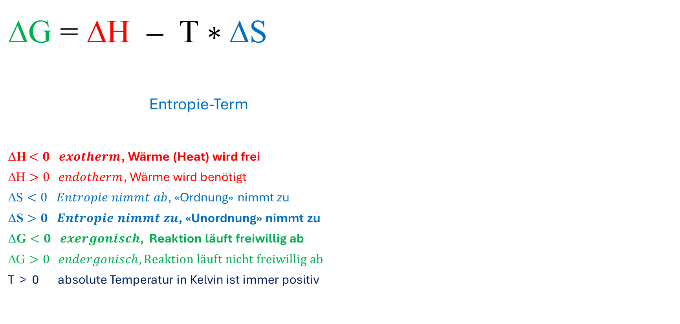
Qualitative Betrachtung: GEHTS G=H-TS
$\text{D}\text{G} \text{=}$ΔH – T $∗\text{D}\text{S}$
Entropie-Term
ΔH $<0 exotherm$, Wärme (Heat) wird frei
$\text{D}\text{H}>0 endotherm$, Wärme wird benötigt
$\text{D}\text{S}<0 Entropie nimmt ab$, «Ordnung» nimmt zu
$\text{D}\text{S}>0 Entropie nimmt zu$, «Unordnung» nimmt zu
$\text{D}\text{G}<0 exergonisch$, Reaktion läuft freiwillig ab
$$\text{D}\text{G}>0 endergonisch, Reaktion läuft nicht freiwillig ab$$
T > 0 absolute Temperatur in Kelvin ist immer positiv

Slide 9
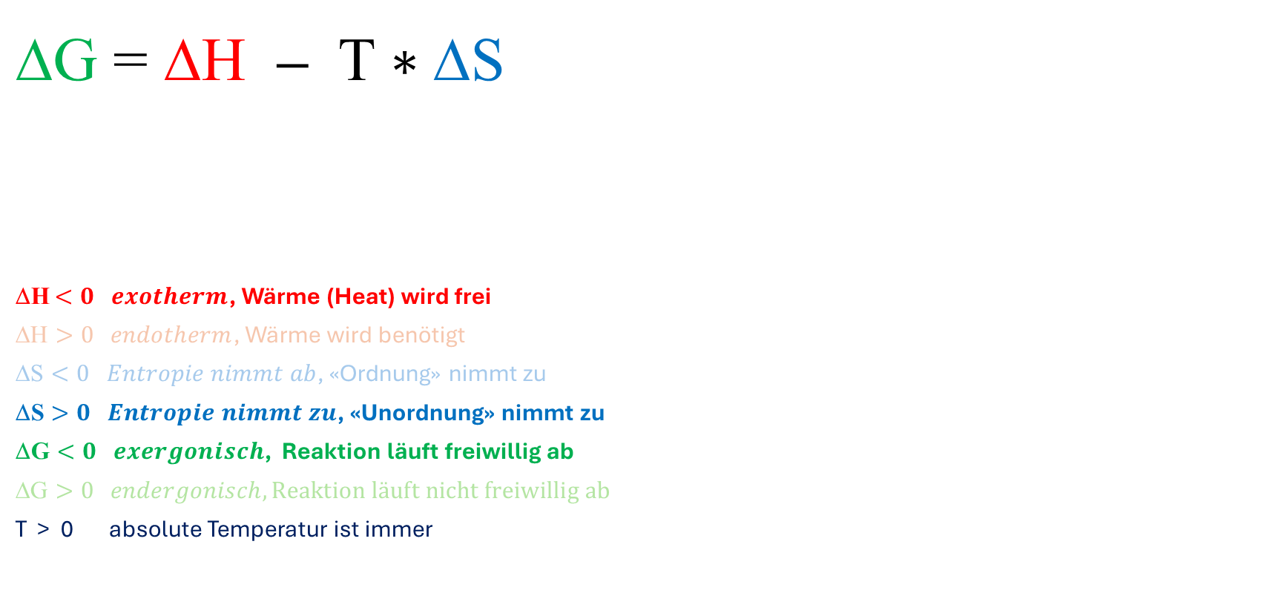

$\text{D}\text{G}<0:$Reaktion ist exergonisch (läuft freiwillig ab) wenn…
GEHTS G=H-TS
$\text{D}\text{G} \text{=}$ΔH – T $∗\text{D}\text{S}$
ΔH $<0 exotherm$, Wärme (Heat) wird frei
$\text{D}\text{H}>0 endotherm$, Wärme wird benötigt
$\text{D}\text{S}<0 Entropie nimmt ab$, «Ordnung» nimmt zu
$\text{D}\text{S}>0 Entropie nimmt zu$, «Unordnung» nimmt zu
$\text{D}\text{G}<0 exergonisch$, Reaktion läuft freiwillig ab
$$\text{D}\text{G}>0 endergonisch, Reaktion läuft nicht freiwillig ab$$
T > 0 absolute Temperatur ist immer

Slide 10
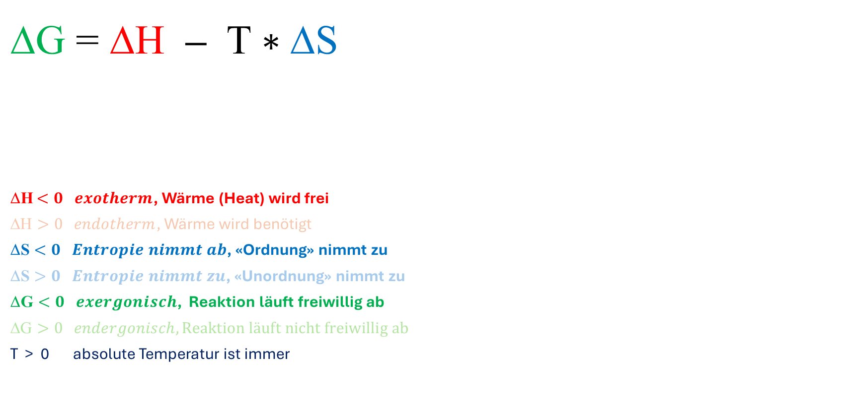
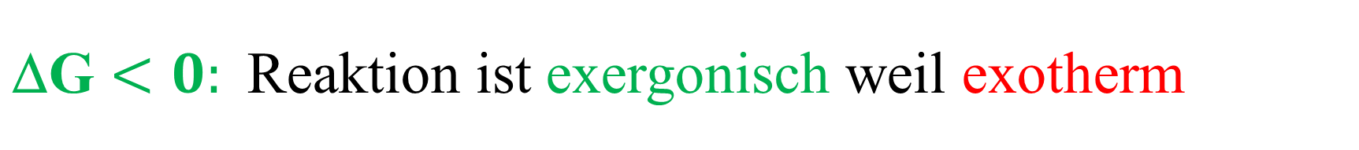
$\text{D}\text{G}<0:$Reaktion ist exergonisch weil exotherm
$\text{D}\text{G} \text{=}$ΔH – T $∗\text{D}\text{S}$
ΔH $<0 exotherm$, Wärme (Heat) wird frei
$\text{D}\text{H}>0 endotherm$, Wärme wird benötigt
$\text{D}\text{S}<0 Entropie nimmt ab$, «Ordnung» nimmt zu
$\text{D}\text{S}>0 Entropie nimmt zu$, «Unordnung» nimmt zu
$\text{D}\text{G}<0 exergonisch$, Reaktion läuft freiwillig ab
$$\text{D}\text{G}>0 endergonisch, Reaktion läuft nicht freiwillig ab$$
T > 0 absolute Temperatur ist immer

Slide 11
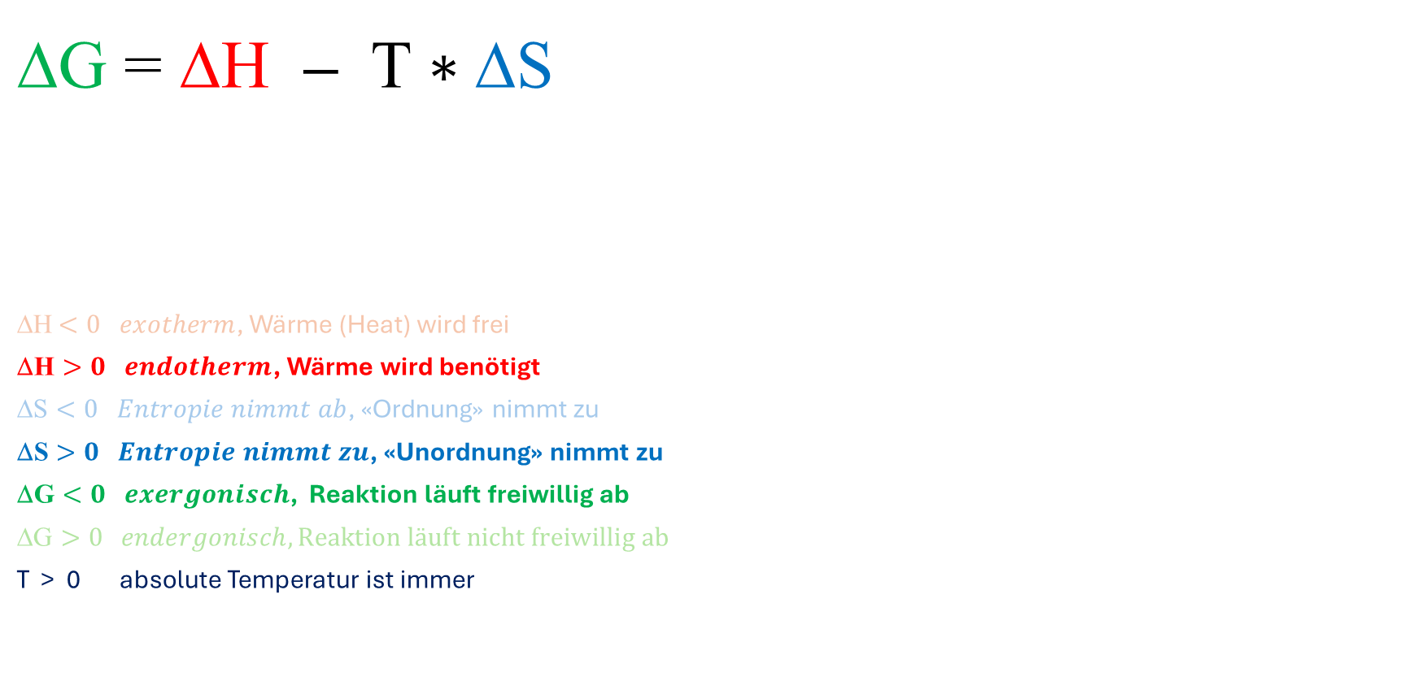
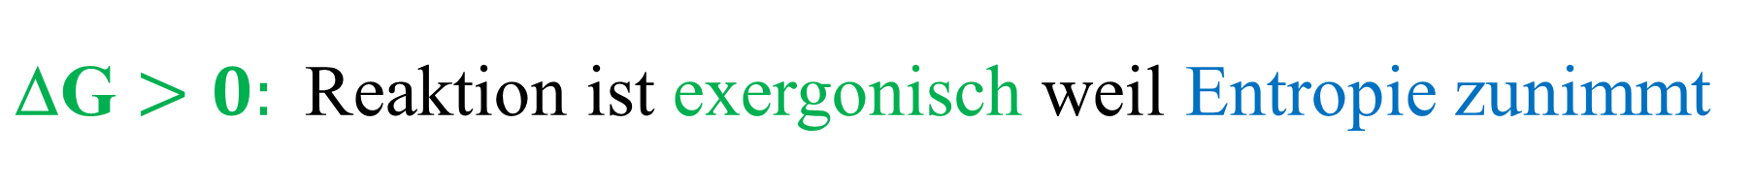
$\text{D}\text{G}>0:$Reaktion ist exergonisch weil Entropie zunimmt
$\text{D}\text{G} \text{=}$ΔH – T $∗\text{D}\text{S}$
ΔH $<0 exotherm$, Wärme (Heat) wird frei
$\text{D}\text{H}>0 endotherm$, Wärme wird benötigt
$\text{D}\text{S}<0 Entropie nimmt ab$, «Ordnung» nimmt zu
$\text{D}\text{S}>0 Entropie nimmt zu$, «Unordnung» nimmt zu
$\text{D}\text{G}<0 exergonisch$, Reaktion läuft freiwillig ab
$$\text{D}\text{G}>0 endergonisch, Reaktion läuft nicht freiwillig ab$$
T > 0 absolute Temperatur ist immer

Slide 12
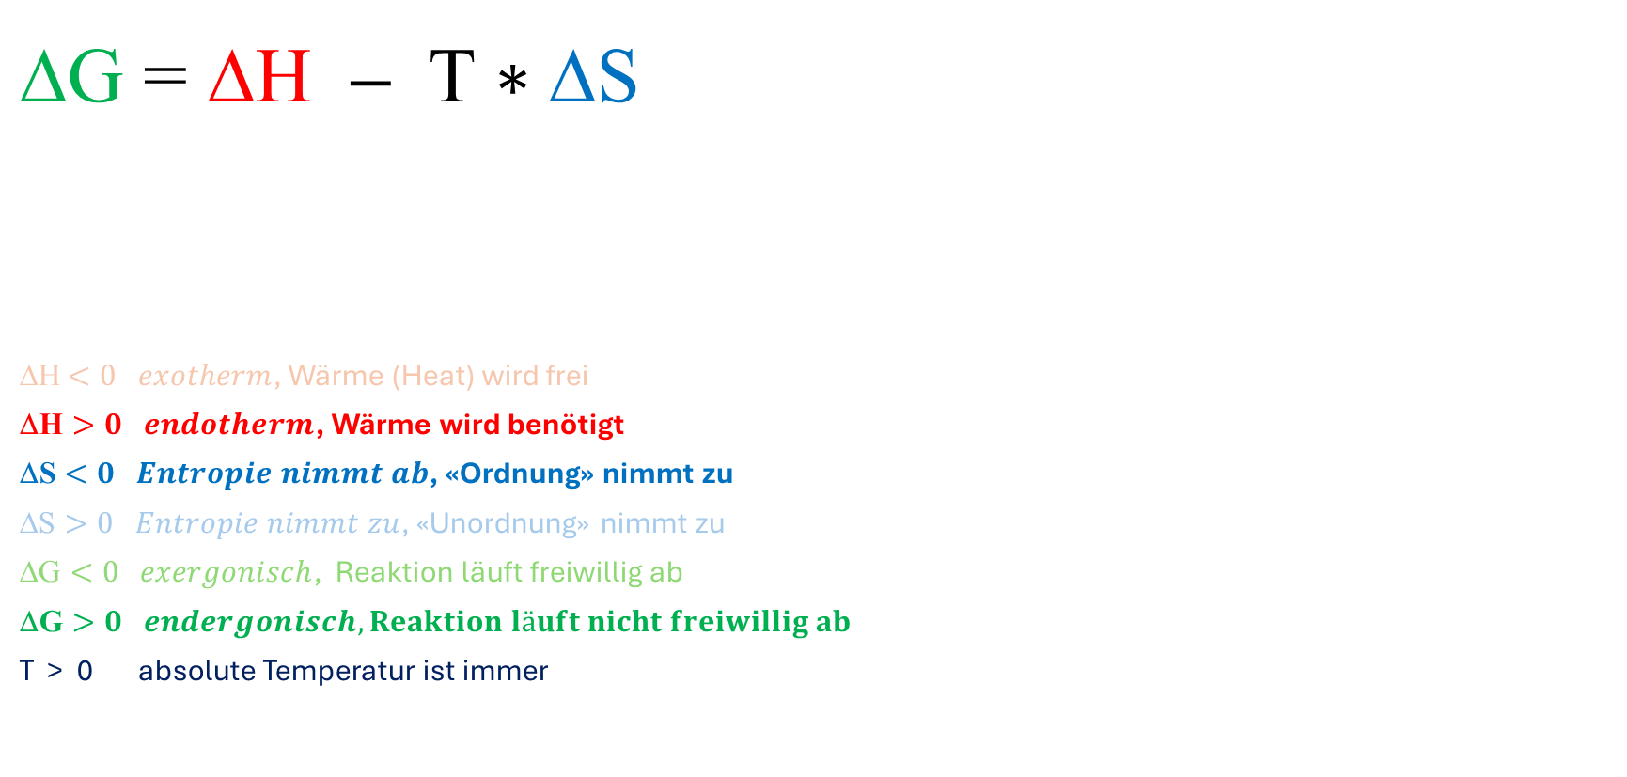
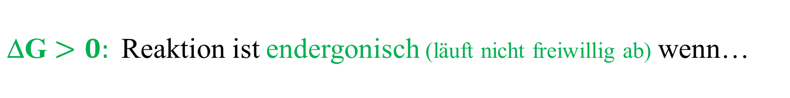
$\text{D}\text{G}>0:$Reaktion ist endergonisch (läuft nicht freiwillig ab) wenn…
$\text{D}\text{G} \text{=}$ΔH – T $∗\text{D}\text{S}$
ΔH $<0 exotherm$, Wärme (Heat) wird frei
$\text{D}\text{H}>0 endotherm$, Wärme wird benötigt
$\text{D}\text{S}<0 Entropie nimmt ab$, «Ordnung» nimmt zu
$\text{D}\text{S}>0 Entropie nimmt zu$, «Unordnung» nimmt zu
$\text{D}\text{G}<0 exergonisch$, Reaktion läuft freiwillig ab
$$\text{D}\text{G}>0 endergonisch, Reaktion läuft nicht freiwillig ab$$
T > 0 absolute Temperatur ist immer

Slide 13
Fragen
Ist die Reaktion exotherm oder endotherm? ΔH<0 oder ΔH>0
Nimmt die Entropie in der Reaktion zu oder ab? ΔS>0 oder ΔS<0
→ ΔG<0 (exergonisch): Reaktion läuft freiwillig ab.
→ ΔG>0 (endergonisch): Reaktion läuft nicht freiwillig ab.
4. Einfluss der Temperatur T auf ΔG und auf den Reaktionsverlauf
5. ΔG=0 Reaktion ist im chemischen Gleichgewicht (v_{hin} = v_{rück})

Slide 14
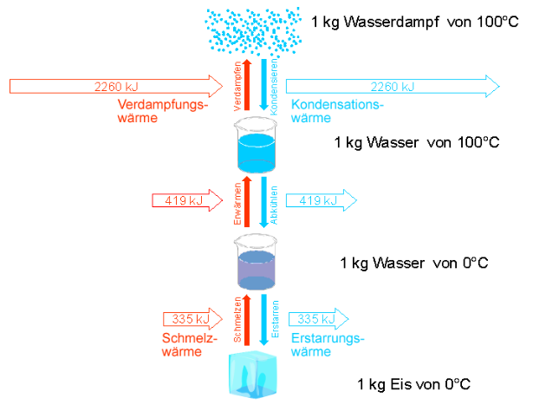
Experiment 1: Wasser kochen und Eis schmelzen
Wasser auf Bunsenbrenner erwärmen von 20 auf 100 °C:
  Spez. Wärmekapazität von Wasser: c_{p} =4.183 J/g/K. (ca 419 J/g pro 100K)
Wasser sieden lassen bei T_{b}=100 °C, das flüssige Wasser wird nicht heisser als T_{b}: (& Kondensationswärme des Dampfes spüren…)
  Verdampfungswärme: +2260 J/g Kondensationswärme: -2260 J/g
In unserer Hand Eis schmelzen lassen (wir versuchen den Eiswürfel zu erwärmen), Temperatur des Eises bleibt bei T_{m} = 0°C konstant.
  Schmelzwärme: +335 J/g Erstarrungswärme: -335 J/g
Die zugeführte Wärmemenge Q, die wir für das Sieden von Wasser oder Schmelzen von Eis verwenden, wird also in eine andere Energieform umgewandelt. Wir wissen, dass bei einer Aggregatszustandsänderung von fest nach flüssig die Entropie zunimmt. Es ist also gut möglich, dass hier Wärmeenergie in Entropie umgewandelt wird.
Exkurs: Entropien berechnen
ΔQ = T ∗ ΔS ΔS = ΔQ / T
S(H₂O(s), 0°C) = 41-44 J/mol/K (Literatur)
ΔS_{schmelzen}(Eis-Wasser, 0°C) = ΔQ/T = 335J/g / 273.15K = 1.226 J/g/K ≙ 22.07J/mol/K
ΔS_{erwärmen}(Wasser, 0°-25°C) = ΔQ/T = (4.18J/g/K*25K) / 285.65K = 0.366 J/g/K ≙ 6.6 J/mol/K
S(H₂O(l), 25°C) = 41 + 22 + 6.6 = 69.6 (berechnet) ≙ 70 J/mol/K (Literatur)
ΔS(Wasser, 25°-100°C) = ΔQ/T = (4.18J/g/K*75K) / 335.65K = 0.934 J/g/K ≙ 16.8 J/mol/K
ΔS(Wasser-Dampf, 100°C) =ΔQ/T =2260J/g / 373.15K= 6.057 J/g/K =109 J/mol/K
S(H₂O(l), 25°C) = 70 J/mol/K S(H₂O(g), 25°C) = 189 J/mol/K (Formeln & Tafeln, Orell Füssli)

Slide 15
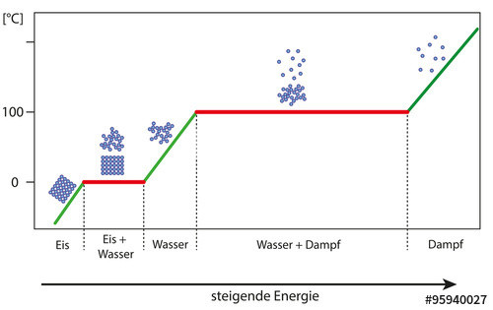
Schmelz- und Siedediagramm von Wasser
Auswertung:
Wasser Sieden bei T_{b}:
ΔG ΔH ΔS ΔG = ΔΗ - T * ΔS
Eis schmelzen bei T_{m}:
ΔG ΔH ΔS ΔG = ΔΗ - T * ΔS

Slide 16
Experiment 2: Eis kälter machen mit Kochsalz (Glacé-Maschine)
Material: 150 mL Becherglas, Eiswürfelhacker, feine Eiswürfel, Thermometer, Glasstab, 1 Blatt Haushaltspapier, LabQuest mit Temperatursonde
Chemikalien: Kochsalz, Streusalz oder Regeneriersalz (NaCl(s)),
Vorgehen: Zerkleinern Sie 4 bis 5 Eiswürfel mit der Maschine und geben Sie diese in das Becherglas. Rühren Sie mit dem Glasstab um und bestimmen sie die Temperatur des Eises. Stellen Sie das Becherglas auf ein nasses Blatt Haushaltspapier.
Geben Sie nun 5 - 10 Polylöffel Kochsalz (Regeneriersalz, NaCl)) hinzu, rühren sie mit dem Glasstab um und messen die Temperatur. Erklären Sie dies…. (a)
Was beobachten Sie aussen am Becherglas? (b)
Stellen Sie nun ein RG mit wenig Wasser und mit der Temperatur-Sonde des LabQuest in die Kälte-Mischung. Messen Sie den Temperaturverlauf bis das Wasser im RG gefroren ist. (c)
Auswertung mit Beobachtung & Erklärung:
a) Im Becherglas mit Kältemischung (Glacé Maschine): b) Aussen am Becherglas mit Kältemischung:
ΔG ΔH ΔS ΔG ΔH ΔS
c) Im RG Wasser zu Eis gefrieren (Glacé machen):
ΔG ΔH ΔS

Slide 17

Experiment 4: Erstarrungswärme - Kristallisationswärme
Handwärmer: zum Start klicken (a)
Kristallisationsvorgang beobachten
Kristallisationswärme / Erstarrungswärme spüren.
Handwärmer regenerieren (b) (in heisses Wasser legen T > 80 °C)
Auswertung mit Beobachtung & Erklärung:
a) Handwärmer starten:
ΔG ΔH ΔS ΔG = ΔΗ - T * ΔS
b) Handwärmer regenerieren:
ΔG ΔH ΔS ΔG = ΔΗ - T * ΔS

Slide 18
Was ist nun Entropie?
Bewegungsenergie? → Beim Schmelzen und Sieden wird Bewegungsenergie der Teilchen erhöht.
Dies führt zu einer grösseren inneren Energie…

Slide 19
Volumenarbeit und Innere Energie
Berechnung der Thermischen Energie eines Atoms aus der absoluten Temperatur mit der der Boltzmann-Konstante: E_{therm} [J] = k_{b} [J/K] * T [K]
  d.h. für N Teilchen: E_{therm} = N * k_{b} * T
  d.h. für N_{A} = 6*10²³ Teilchen/mol: E_{therm}= N_{A}* k_{b} * T
  resp. für n [mol] Teilchen: E_{therm}= n * R * T
Gasgesetz:
  p * V = N * k_{b} * T Volumenarbeit = Innere Energie von N Teilchen mit Temperatur T
  p * V = N_{A} * k_{b} * T = n * R * T

Slide 20
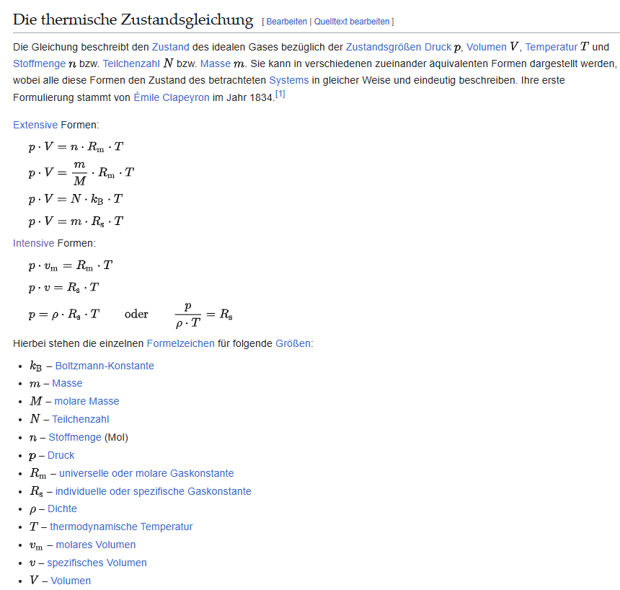
Quelle: Wikipedia

Slide 21
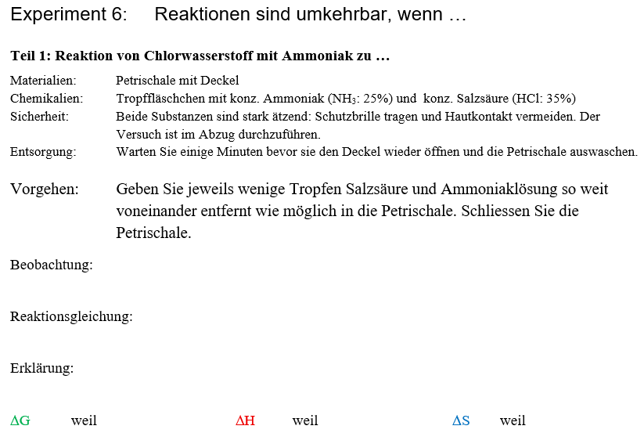
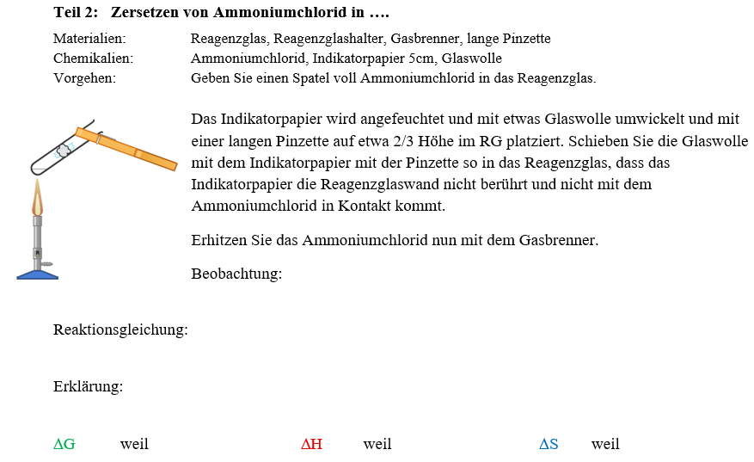
Einfluss der Temperatur auf ΔG
NH₃(g) + HCl(g) NH₄Cl(s)

Slide 22
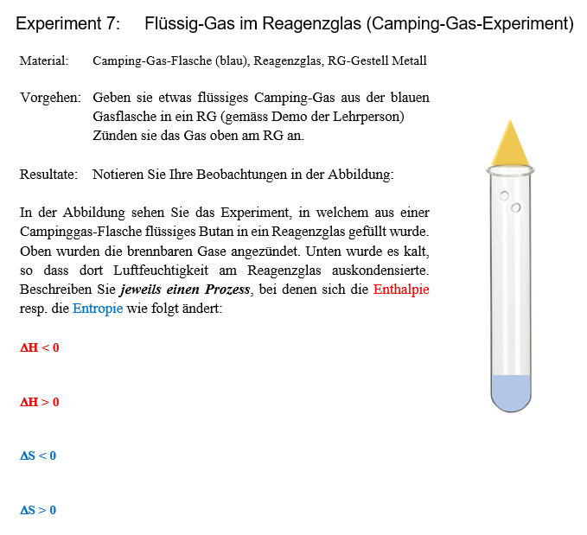
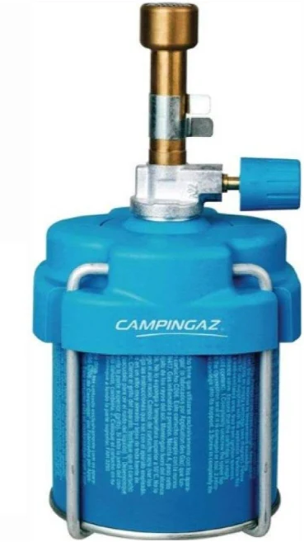

Slide 23
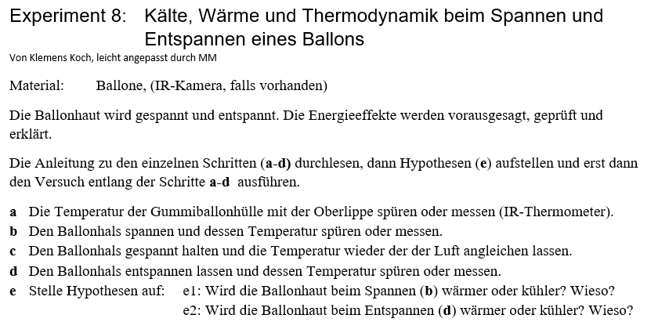

Slide 24
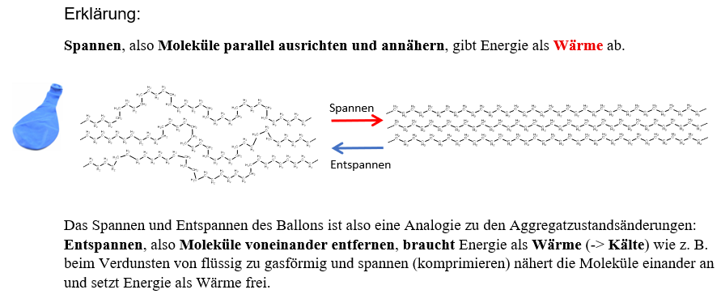

Slide 25
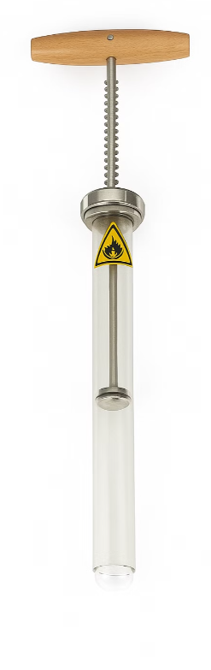
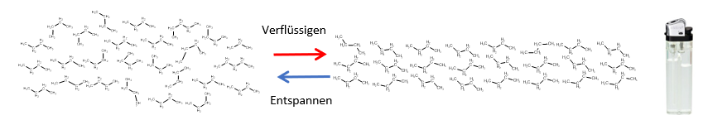
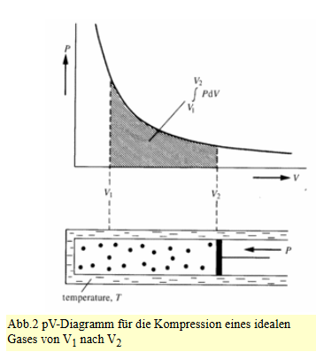
Experiment 9: Gasverflüssigung – Wärme und Kälte-Maschine
Material: IR-Kamera, falls vorhanden, Gasverflüssigungspumpe
(Phywe: 08173-00), Kolbenprober,
Butangas-Flasche (blaue Camping-Gas-Flasche mit Ventil
In Abb. 2 wird auch die Volumenarbeit eines Gases ersichtlich:
W = p * ΔV = (F/A) * ΔV = F * Δs

Slide 26
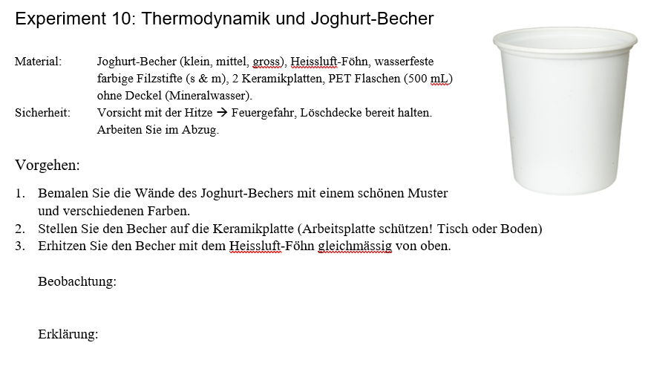

Slide 27
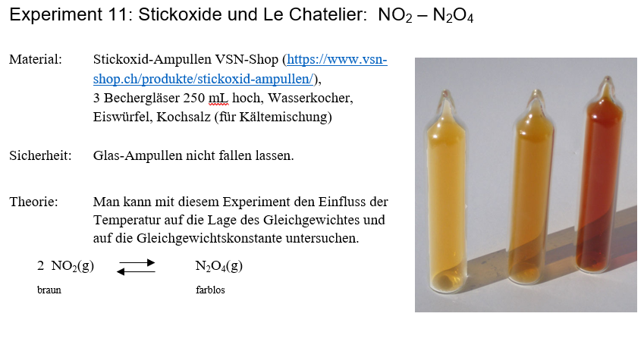

Slide 28
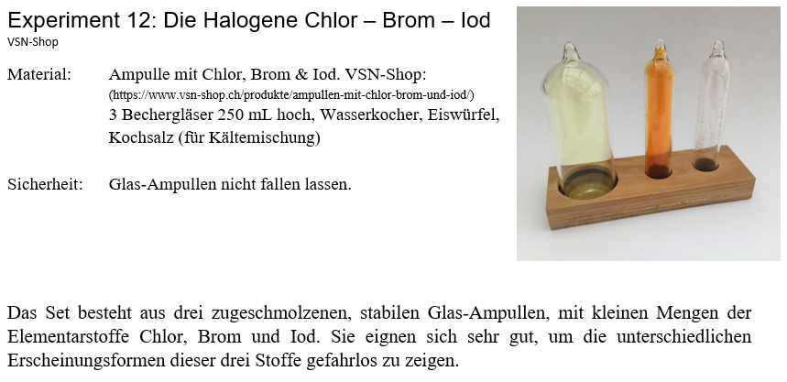

Slide 29
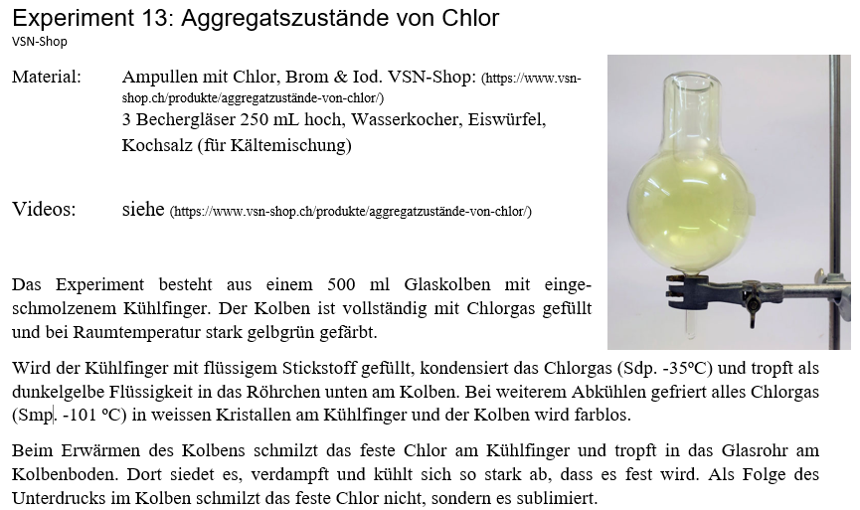

Slide 30
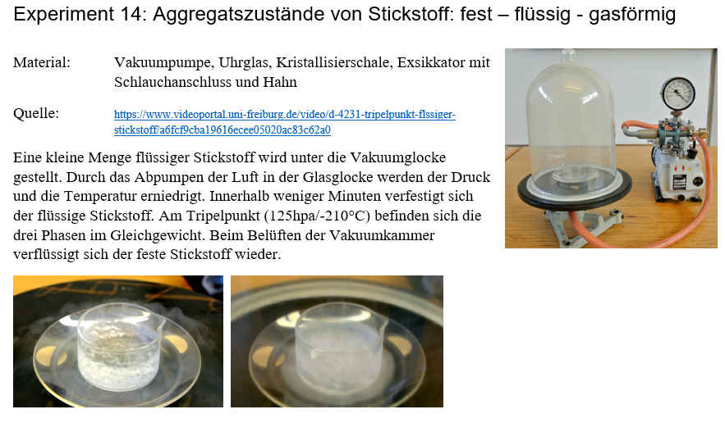
https://www.videoportal.uni-freiburg.de/video/d-4231-tripelpunkt-flssiger-stickstoff/a6fcf9cba19616ecee05020ac83c62a0

Slide 31
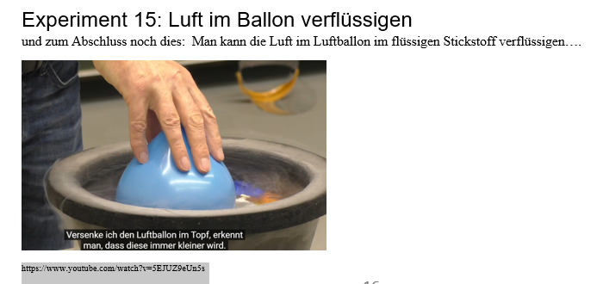
https://www.youtube.com/watch?v=5EJUZ9eUn5s

